Slide 1
INTELIGENCIA ARTIFICIAL
RANGEL ALVARADO

Slide 2
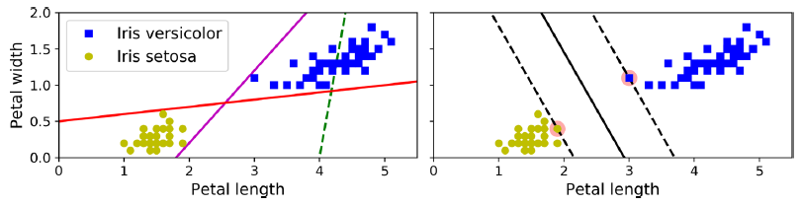
Artificial Intelligence – Máquinas de Soporte Vectorial
Se utilizan para hacer clasificación lineal o no, regresión y detección de outliers
Usado para datasets pequeños y mediano
SVM Lineal
Izq:
3 clasificadores separables por líneas, salvo la verde (no necesariamente SVM)
Puede que lo haga bien en el training pero no en el test
Der:
Un clasificador de SVM que divide bien las clases
Digamos que un SVM busca “la calle más ancha”. La linea negra es el límite de decision.
SVM = Clasificador de Margen Largo

Slide 3
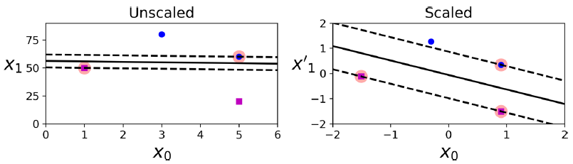
Artificial Intelligence – Máquinas de Soporte Vectorial
Añadir más instancias del training no afecta el límite de decision
Completamente Soportados
Las instancias soportadas son los puntos
Sensible al escalamiento de características

Slide 4
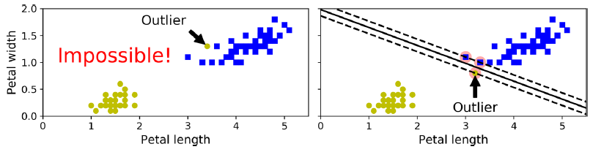
Artificial Intelligence – Máquinas de Soporte Vectorial
Margen Suave de Clasificación
Si las instancias de una clase se encuentran opuestos y sobre otra se llama margen fuerte de clasificación
Solamente funciona si la data es linealmente separable
Es sensitive a los outliers
Izq:
solo 1 outlier (no separable)
Der:
1 outlier (separable)
No generalizable

Slide 5
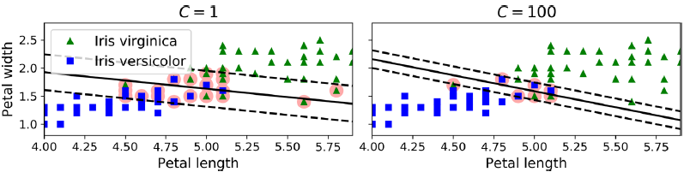
Artificial Intelligence – Máquinas de Soporte Vectorial
Margen Suave de Clasificación
Para evader los problemas anteriores se debe usar un modelo diferente
Hay que encontrar un buen balance entre la expansion de la SVM y los márgenes de violación
Podemos ajustar C
c=1 mezcla muchos outliers y es ancho el margen (probablemente generalice mejor)
c=100 el margen es estrecho pero separa mejor las clases

Slide 6

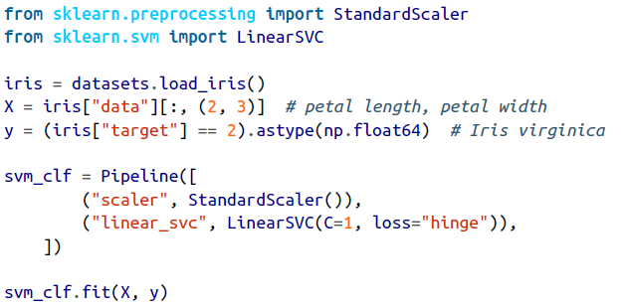

Artificial Intelligence – Máquinas de Soporte Vectorial
Margen Suave de Clasificación (scikit learn)
Podemos aplicar el mismo código utilizando
SVC(kernel=‘linear’, C=1)
SGDClassifier(loss=‘hinge’, alpha=1/(m*C))

Slide 7
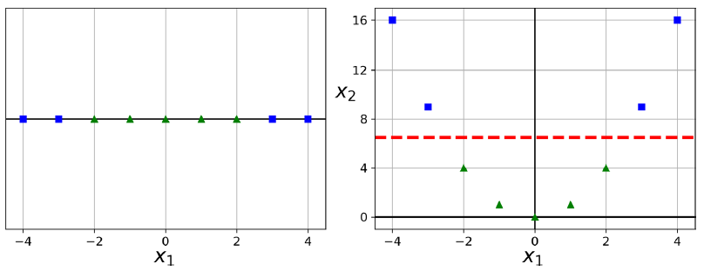
Artificial Intelligence – Máquinas de Soporte Vectorial
Clasificación No Lineal de SVM
Para soportar no linealidades añadimos caracterísiticas no lineales
A veces resulta en separadores lineales (no siempre)
Izq: No separable por una característica x1
Der: Separable por una característica adicional x2=x1^2

Slide 8
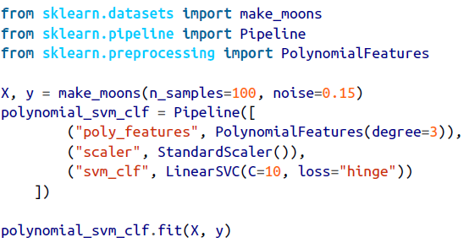
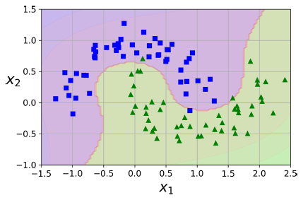
Artificial Intelligence – Máquinas de Soporte Vectorial
Clasificación No Lineal de SVM (implementación en scikit learn)

Slide 9
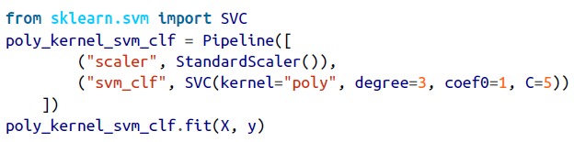
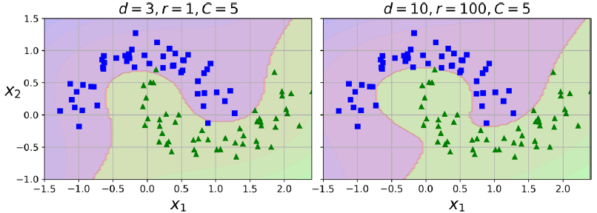
Artificial Intelligence – Máquinas de Soporte Vectorial
Kernel Polinomial
Un polinomio de bajos grados quiza no podrá representar un dataset complejo
Un polinomio de altos grados crea un alto número de características hacienda el modelo lento
Para usarlo aplicamos el “truco de kernel” (actúa como añadir altos grados de libertad al modelo, los justos, pero sin añadirlos)
Coef0 controla cuanto es afectado por…
… polinomios de alto grado

Slide 10

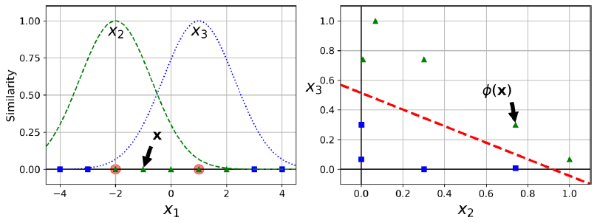
Artificial Intelligence – Máquinas de Soporte Vectorial
Características de Similaridad
También es un método no lineal
Añade características computando la función de similaridad
Añadimos dos “landmarks” x1=-2 y 1
Calculamos RBF (Gaussian Radial Basis Function)
Curva de Campana
RBF1 = (0.3*(-2 - -1))^2
RBF2=(0.3*(1 - -2))^2
Se crea un dataset separable

Slide 11
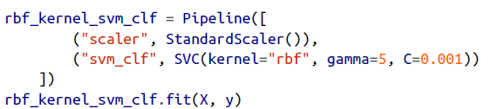
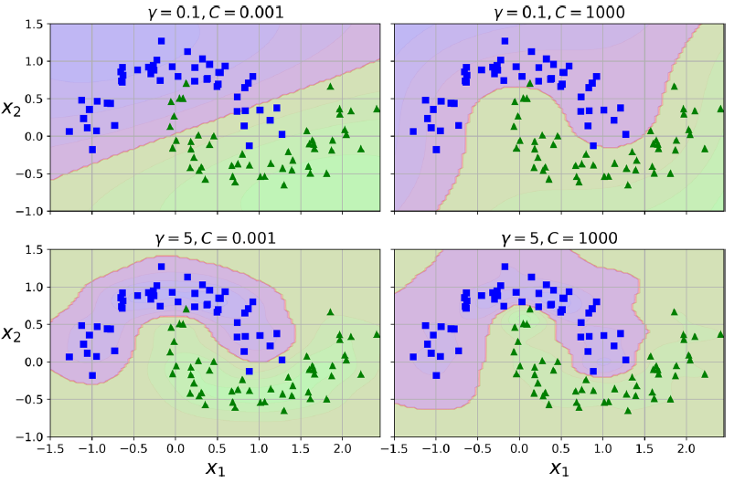
Artificial Intelligence – Máquinas de Soporte Vectorial
Radial Basis Function Kernel
Entrenados con diferentes valores de gama y C
Aumentar gamma hace una campana
Disminuirla aumenta la campana

Slide 12
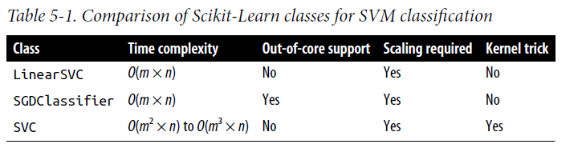
Artificial Intelligence – Máquinas de Soporte Vectorial
Complejidad Computacional
LinearSVC es basada en la librería liblinear (no soporta el truco de kernel)
Su complejidad es O(mxn)
El parametron epsilon controla la tolerancia
La clase SVC es basada en libsvm y soporta el truco de kernel
Su complejidad varia de O(m^2*n) y O(m^3*n)

Slide 13
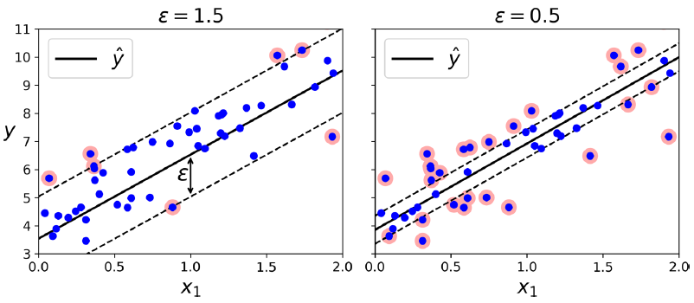
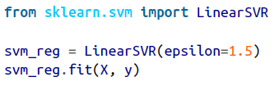
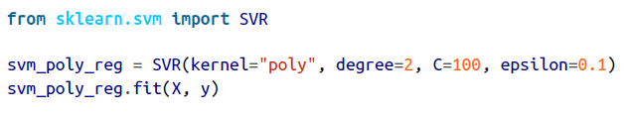
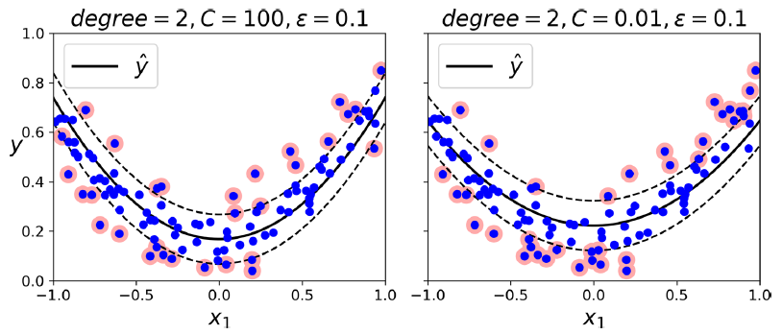
Artificial Intelligence – Máquinas de Soporte Vectorial
Regresión por SVM
En vez de encontrar el margen más largo tratamos de hacer que todos quepan en este margen sin violar los límites
No es afectado por nuevas instancias

Slide 14
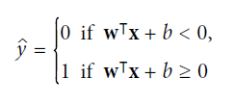
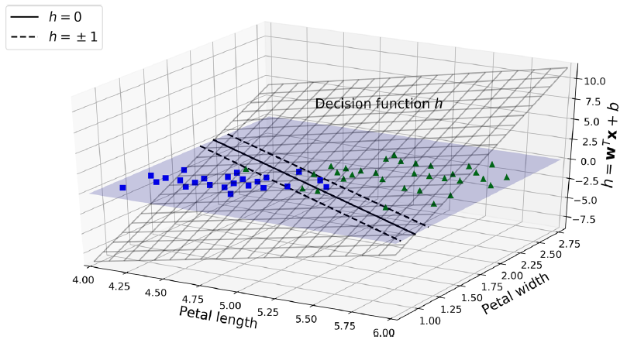
Artificial Intelligence – Máquinas de Soporte Vectorial
¿Cómo hacen predicciones las SVM y como entrenar los algoritmos?
Las decisions un funciones de predicción
Función de decision
Si es positive pertenece a la clase (1)
Si es negative pertenece a la clase (0)
Esta es la función de decision en 3D →
Las líneas punteadas pertenecen al margen de -1 a 1
Entrenar significa encontrar este margen…
… que sea amplio

Slide 15
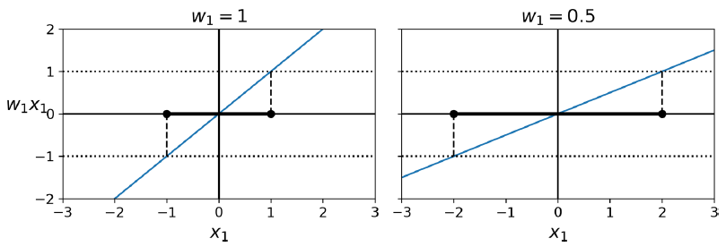
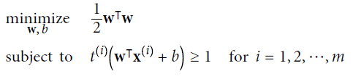
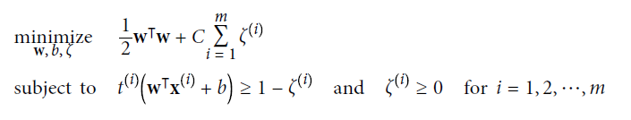
Artificial Intelligence – Máquinas de Soporte Vectorial
¿Cómo hacen predicciones las SVM y como entrenar los algoritmos?
Objetivo de Entrenamiento
Izq función de decision pendiente 1
Der funció nde decición pendiente / 2
El divider entre 2 duplica el margen
Necesitamos minimizar ||w|| para tener un largo margen
Si temenos hard margins la función de decision tiene que ser mayor a 1 (ver fig derecha inferior)
Para soft margin la función es controlada…
… por la variable de slack (chi > 0)

Slide 16
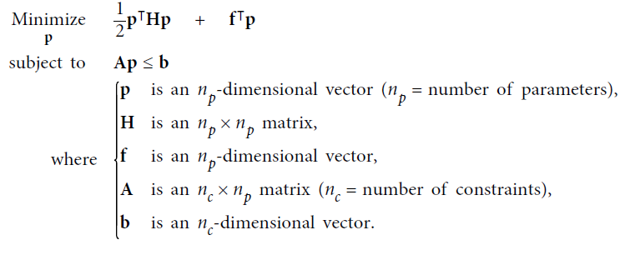
Artificial Intelligence – Máquinas de Soporte Vectorial
¿Cómo hacen predicciones las SVM y como entrenar los algoritmos?
Programación Cuadrática
Son parte de las soluciones de hard margin y soft margin
Ap <= b define una limitante…
… de la función a minimizar
Son parte de funciones de optimización pero para el truco de kernel se utiliza otro tipo de optimizacion

Slide 17
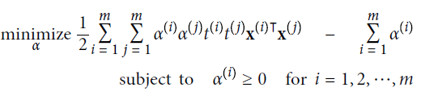
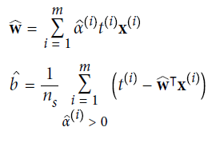
Artificial Intelligence – Máquinas de Soporte Vectorial
¿Cómo hacen predicciones las SVM y como entrenar los algoritmos?
El Problema Dual
Dado un problema de optimización (llamado primer problema) se puede expresar de forma cerrada llamado problema dual
Es una solución suboptima del primer problema pero funcional para el problema dual
Es perfectamente applicable a SVM
Solución dual
De la solución dual a la solución primera
Esto es rápido de resolver
El truco de kernel hace uso de esto

Slide 18
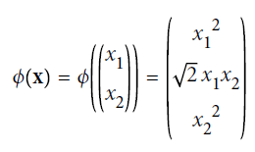
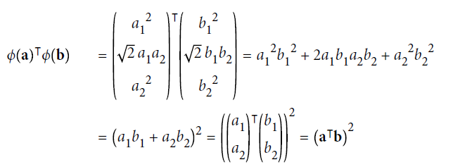
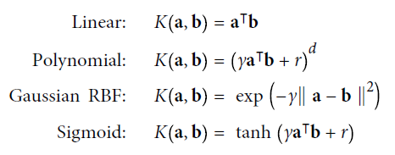
Artificial Intelligence – Máquinas de Soporte Vectorial
¿Cómo hacen predicciones las SVM y como entrenar los algoritmos?
SVM de Kernel
Suponga que quiere aplicar un polinomio de 2do grado
Luego entrenar el Sistema al dataset transformado
La función polinomio que se requiere aplicar es (notar que es 3D) →
¿Qué sucede con los vectores a y b aplicados a esto? →
Este es el truco de kernel para dos variables
El resultado es a.T . b al cuadrado
Para cada caso podemos aplicar este truco (2, 3, 4, n)
Es más computacionalmente eficiente
Mostramos el truco aplicado a otros problemas →

Slide 19
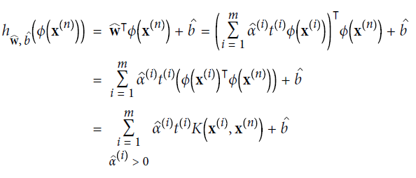
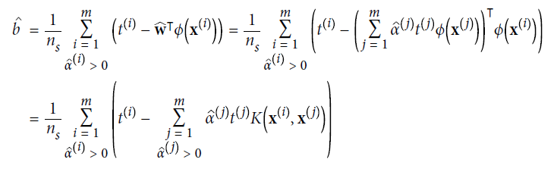
Artificial Intelligence – Máquinas de Soporte Vectorial
¿Cómo hacen predicciones las SVM y como entrenar los algoritmos?
De lo anterior falta como ir de la solución dual a la primera
Para la hipotesis
Para el término de bias

Slide 20

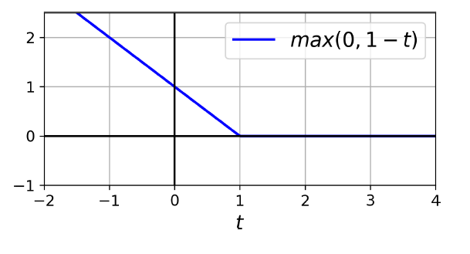
Artificial Intelligence – Máquinas de Soporte Vectorial
¿Cómo hacen predicciones las SVM y como entrenar los algoritmos?
Online Learning en SVM
Un buen método de training para las SVM son GD
Para minimizar la función de costo utilizamos la ecuación
El primer término empuja al model a tener un bajo vector de pesos
EL Segundo calcula los márgenes de violación
Una instancia de violación de margen 0 localiza los límites en el rango correcto
Pérdida Hinge
Pendiente 0 para t > 1
Pendiente -1 para t <= 1

